Slide 1

TIẾNG VIỆT 2

Slide 2


Notes:
Nếu thầy cô k mở đc video này nghĩa là máy tính thầy ô đang có vấn để, k xem đc các video, cần mang đến chuyên gia máy tính để hỏi

Slide 3

Đọc 1 đoạn bất kì trong bài
Cây xấu hổ.
Khởi động

Slide 4

Hãy nói một câu về cây xấu hổ
có chứa từ chỉ đặc điểm.

Slide 5


Tuần 4
Bài
8
CẦU THỦ DỰ BỊ
Tiết 1, 2
Đọc

Slide 6
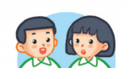
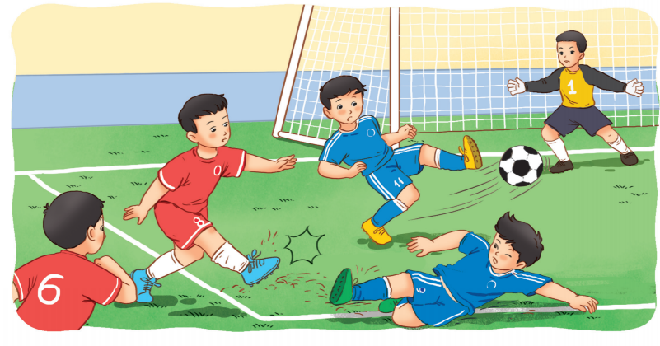
1. Các bạn nhỏ đang chơi môn thể thao gì?
2. Em có thích môn thể thao này không? Vì sao?

Slide 7
CẦU THỦ DỰ BỊ
Nhìn các bạn đá bóng, gấu con rất muốn chơi cùng. Nhưng thấy gấu con có vẻ chậm chạp và đá bóng không tốt nên chưa đội nào muốn nhận cậu.
- Gấu à, cậu làm cầu thủ dự bị nhé! – Khỉ nói.
Gấu con hơi buồn nhưng cũng đồng ý. Trong khi chờ được vào sân, gấu đi nhặt bóng cho các bạn. Gấu cố gắng chạy thật nhanh để các bạn không phải chờ lâu.
Hằng ngày, gấu đến sân bóng từ sớm để luyện tập. Gấu đá bóng ra xa, chạy đi nhặt rồi đá vào gôn, đá đi đá lại,... Cứ thế, gấu đá bóng ngày càng giỏi hơn.
Một hôm, đến sân bóng thấy gấu đang luyện tập, các bạn ngạc nhiên nhìn gấu rồi nói: “Cậu giỏi quá!”, “Này, vào đội tớ nhé!”, “Vào đội tớ đi!”
- Tớ nên vào đội nào đây? – Gấu hỏi khỉ.
- Hiệp đầu cậu đá cho đội đỏ, hiệp sau cậu đá cho đội xanh. – Khỉ nói.
Gấu vui vẻ gật đầu. Cậu nghĩ: “Hoá ra làm cầu thủ dự bị cũng hay nhỉ!”
(Theo 100 Truyện ngụ ngôn hay nhất)
Notes:
GV đọc mẫu toàn bài, cả lớp đọc thầm theo (nên cho Hs nhìn trong SGK)
GV chú ý HDHS đọc đúng giọng điệu, ngắt nghỉ, nhấn giọng…
GV linh động từ khó đọc theo đúng địa phương nhé!

Slide 8
CẦU THỦ DỰ BỊ
Nhìn các bạn đá bóng, gấu con rất muốn chơi cùng. Nhưng thấy gấu con có vẻ chậm chạp và đá bóng không tốt nên chưa đội nào muốn nhận cậu.
- Gấu à, cậu làm cầu thủ dự bị nhé! – Khỉ nói.
Gấu con hơi buồn nhưng cũng đồng ý. Trong khi chờ được vào sân, gấu đi nhặt bóng cho các bạn. Gấu cố gắng chạy thật nhanh để các bạn không phải chờ lâu.
Hằng ngày, gấu đến sân bóng từ sớm để luyện tập. Gấu đá bóng ra xa, chạy đi nhặt rồi đá vào gôn, đá đi đá lại,... Cứ thế, gấu đá bóng ngày càng giỏi hơn.
Một hôm, đến sân bóng thấy gấu đang luyện tập, các bạn ngạc nhiên nhìn gấu rồi nói: “Cậu giỏi quá!”, “Này, vào đội tớ nhé!”, “Vào đội tớ đi!”
- Tớ nên vào đội nào đây? – Gấu hỏi khỉ.
- Hiệp đầu cậu đá cho đội đỏ, hiệp sau cậu đá cho đội xanh. – Khỉ nói.
Gấu vui vẻ gật đầu. Cậu nghĩ: “Hóa ra làm cầu thủ dự bị cũng hay nhỉ!”
(Theo 100 Truyện ngụ ngôn hay nhất)
Notes:
Đọc từ khó

Slide 9
CẦU THỦ DỰ BỊ
Nhìn các bạn đá bóng, gấu con rất muốn chơi cùng. Nhưng thấy gấu con có vẻ chậm chạp và đá bóng không tốt nên chưa đội nào muốn nhận cậu.
- Gấu à, cậu làm cầu thủ dự bị nhé! – Khỉ nói.
Gấu con hơi buồn nhưng cũng đồng ý. Trong khi chờ được vào sân, gấu đi nhặt bóng cho các bạn. Gấu cố gắng chạy thật nhanh để các bạn không phải chờ lâu.
Hằng ngày, gấu đến sân bóng từ sớm để luyện tập. Gấu đá bóng ra xa, chạy đi nhặt rồi đá vào gôn, đá đi đá lại,... Cứ thế, gấu đá bóng ngày càng giỏi hơn.
Một hôm, đến sân bóng thấy gấu đang luyện tập, các bạn ngạc nhiên nhìn gấu rồi nói: “Cậu giỏi quá!”, “Này, vào đội tớ nhé!”, “Vào đội tớ đi!”
- Tớ nên vào đội nào đây? – Gấu hỏi khỉ.
- Hiệp đầu cậu đá cho đội đỏ, hiệp sau cậu đá cho đội xanh. – Khỉ nói.
Gấu vui vẻ gật đầu. Cậu nghĩ: “Hóa ra làm cầu thủ dự bị cũng hay nhỉ!”
(Theo 100 Truyện ngụ ngôn hay nhất)
(1)
Nhìn các bạn đá bóng, gấu con rất muốn chơi cùng. Nhưng thấy gấu con có vẻ chậm chạp và đá bóng không tốt nên chưa đội nào muốn nhận cậu.
- Gấu à, cậu làm cầu thủ dự bị nhé! – Khỉ nói.
Gấu con hơi buồn nhưng cũng đồng ý. Trong khi chờ được vào sân, gấu đi nhặt bóng cho các bạn. Gấu cố gắng chạy thật nhanh để các bạn không phải chờ lâu.
Hằng ngày, gấu đến sân bóng từ sớm để luyện tập. Gấu đá bóng ra xa, chạy đi nhặt rồi đá vào gôn, đá đi đá lại,... Cứ thế, gấu đá bóng ngày càng giỏi hơn.
Một hôm, đến sân bóng thấy gấu đang luyện tập, các bạn ngạc nhiên nhìn gấu rồi nói: “Cậu giỏi quá!”, “Này, vào đội tớ nhé!”, “Vào đội tớ đi!”
- Tớ nên vào đội nào đây? – Gấu hỏi khỉ.
- Hiệp đầu cậu đá cho đội đỏ, hiệp sau cậu đá cho đội xanh. – Khỉ nói.
Gấu vui vẻ gật đầu. Cậu nghĩ: “Hóa ra làm cầu thủ dự bị cũng hay nhỉ!”
(Theo 100 Truyện ngụ ngôn hay nhất)
(2)
(3)
(4)
Notes:
Phân các phần và HS đọc nối tiếp theo các phần/hoặc theo nhân vật
Chia bài làm 4 phần.

Slide 10
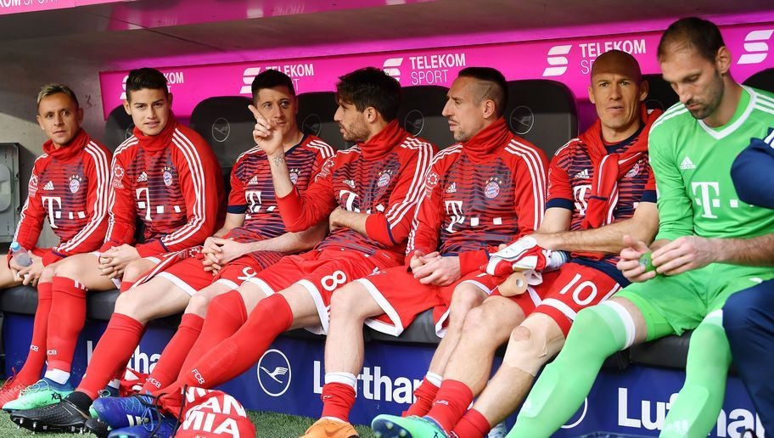
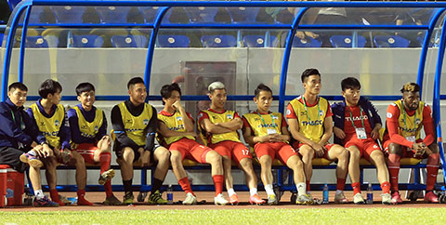
Từ ngữ
Dự bị:
chưa phải là thành viên chính thức, nhưng có thể thay thế hoặc bổ sung khi cần.

Slide 11


Luyện đọc
theo nhóm
Notes:
GV linh động phân đọc theo phần hoặc theo tuyến nhân vật
Luyện đọc cá nhân
(GV nên cho HS nhìn sách để đọc nhé, hạn chế nhìn màn hình)

Slide 12
CẦU THỦ DỰ BỊ
Nhìn các bạn đá bóng, gấu con rất muốn chơi cùng. Nhưng thấy gấu con có vẻ chậm chạp và đá bóng không tốt nên chưa đội nào muốn nhận cậu.
- Gấu à, cậu làm cầu thủ dự bị nhé! – Khỉ nói.
Gấu con hơi buồn nhưng cũng đồng ý. Trong khi chờ được vào sân, gấu đi nhặt bóng cho các bạn. Gấu cố gắng chạy thật nhanh để các bạn không phải chờ lâu.
Hằng ngày, gấu đến sân bóng từ sớm để luyện tập. Gấu đá bóng ra xa, chạy đi nhặt rồi đá vào gôn, đá đi đá lại,... Cứ thế, gấu đá bóng ngày càng giỏi hơn.
Một hôm, đến sân bóng thấy gấu đang luyện tập, các bạn ngạc nhiên nhìn gấu rồi nói: “Cậu giỏi quá!”, “Này, vào đội tớ nhé!”, “Vào đội tớ đi!”
- Tớ nên vào đội nào đây? – Gấu hỏi khỉ.
- Hiệp đầu cậu đá cho đội đỏ, hiệp sau cậu đá cho đội xanh. – Khỉ nói.
Gấu vui vẻ gật đầu. Cậu nghĩ: “Hoá ra làm cầu thủ dự bị cũng hay nhỉ!”
(Theo 100 Truyện ngụ ngôn hay nhất)
Notes:
Luyện đọc theo cặp

Slide 13
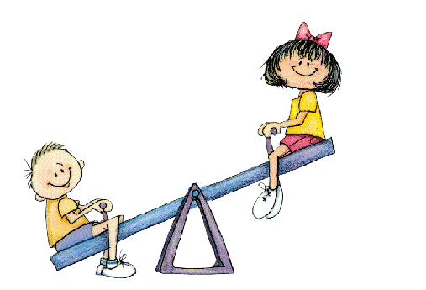
Thư giãn nào!
Notes:
Thầy cô muốn nghỉ tiết 1 ở đâu thì kéo slide này lên nhé.

Slide 14
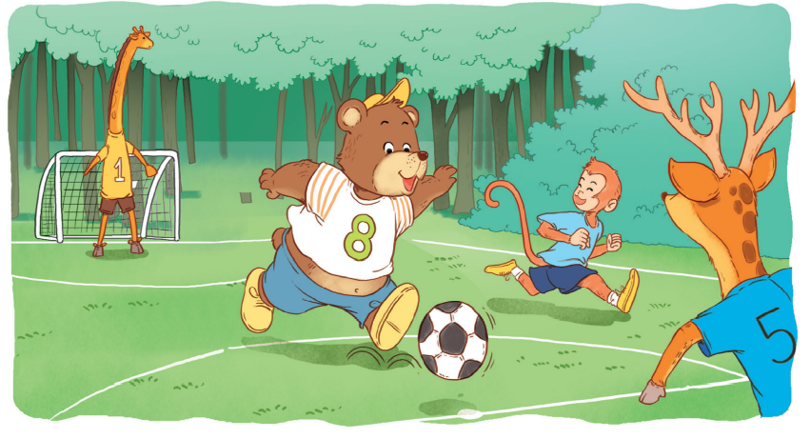
1
Câu chuyện kể về ai?
Câu chuyện kể về gấu con và các bạn của gấu con.

Slide 15
2
Vì sao lúc đầu chưa đội nào muốn nhận gấu con?
Lúc đầu chưa đội nào muốn nhận gấu con vì gấu con có vẻ chậm chạp và đá bóng không tốt.

Slide 16
3
Là cầu thủ dự bị, gấu con đã làm gì?
Là cầu thủ dự bị, gấu con đã đi nhặt bóng cho các bạn. Gấu cố gắng chạy nhanh để các bạn không phải chờ lâu. Hằng ngày, gấu đến sân bóng từ sớm để luyện tập.

Slide 17
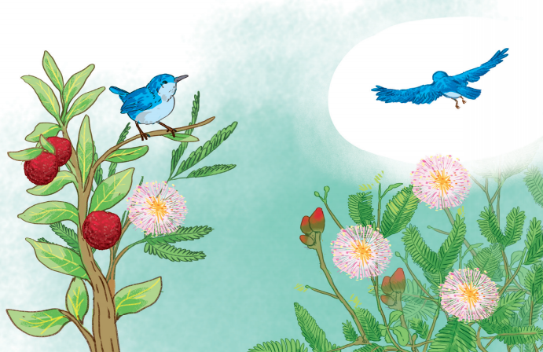
4
Vì sao cuối cùng cả hai đội đều muốn gấu con về đội của mình?
Cuối cùng cả hai đội đều muốn gấu con về đội của mình vì gấu đã đá bóng giỏi sau khi luyện tập chăm chỉ.

Slide 18
CẦU THỦ DỰ BỊ
Nhìn các bạn đá bóng, gấu con rất muốn chơi cùng. Nhưng thấy gấu con có vẻ chậm chạp và đá bóng không tốt nên chưa đội nào muốn nhận cậu.
- Gấu à, cậu làm cầu thủ dự bị nhé! – Khỉ nói.
Gấu con hơi buồn nhưng cũng đồng ý. Trong khi chờ được vào sân, gấu đi nhặt bóng cho các bạn. Gấu cố gắng chạy thật nhanh để các bạn không phải chờ lâu.
Hằng ngày, gấu đến sân bóng từ sớm để luyện tập. Gấu đá bóng ra xa, chạy đi nhặt rồi đá vào gôn, đá đi đá lại,... Cứ thế, gấu đá bóng ngày càng giỏi hơn.
Một hôm, đến sân bóng thấy gấu đang luyện tập, các bạn ngạc nhiên nhìn gấu rồi nói: “Cậu giỏi quá!”, “Này, vào đội tớ nhé!”, “Vào đội tớ đi!”
- Tớ nên vào đội nào đây? – Gấu hỏi khỉ.
- Hiệp đầu cậu đá cho đội đỏ, hiệp sau cậu đá cho đội xanh. – Khỉ nói.
Gấu vui vẻ gật đầu. Cậu nghĩ: “Hoá ra làm cầu thủ dự bị cũng hay nhỉ!”
(Theo 100 Truyện ngụ ngôn hay nhất)
Notes:
Đọc lại toàn bài

Slide 19
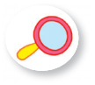

1
Câu nào trong bài là lời khen?
Lời khen trong bài là:
Cậu giỏi quá!

Slide 20
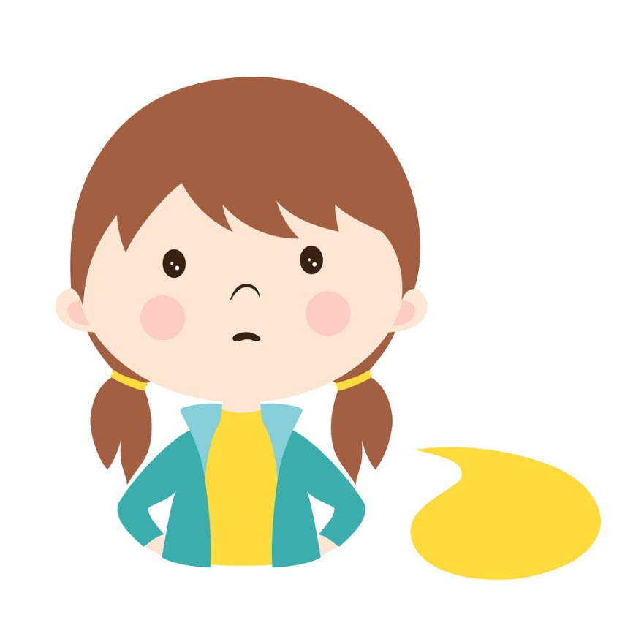
2
Nếu là bạn của gấu con trong câu chuyện trên, em sẽ nói lời chúc mừng gấu con như thế nào? Đoán xem, gấu con sẽ trả lời em ra sao?

Slide 21
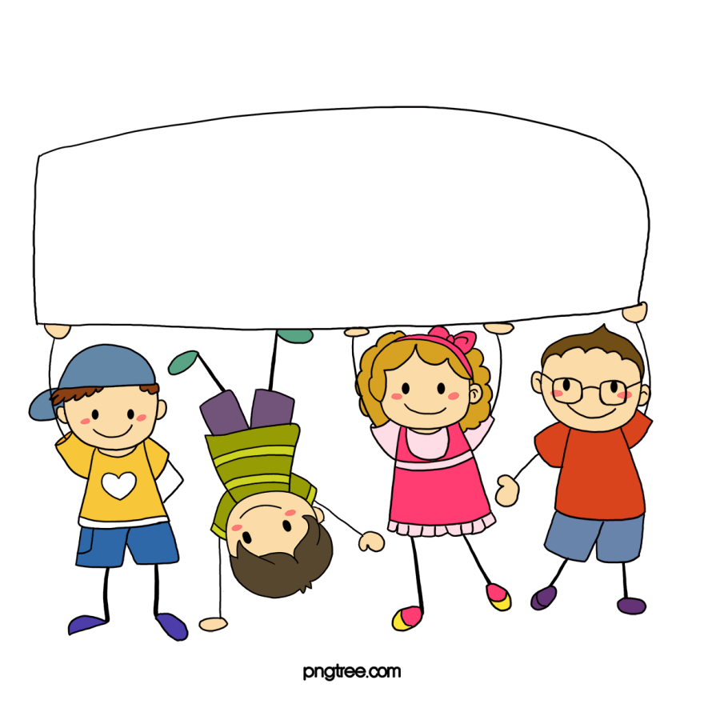
Củng cố

Slide 22


Đâu là đặc điểm của gấu con
trong câu chuyện?
A. Ốm yếu
B. Nhanh nhẹn
C. Chậm chạp
Notes:
GV nêu rõ hơn là nhận vật bé tròn bài Làm việc thật là vui.
C. Ngoài ra bé con trông

Slide 23
Em học hỏi được từ nhân vật gấu con là:
A. Làm cầu thủ dự bị thì không nên cố gắng làm gì.
B. Nên cố gắng và rèn luyện bản thân trong mọi hoàn cảnh.
C. Gấu mập và chậm chạp nên đã bóng là không phù hợp.

Slide 24
Dặn dò

Slide 25
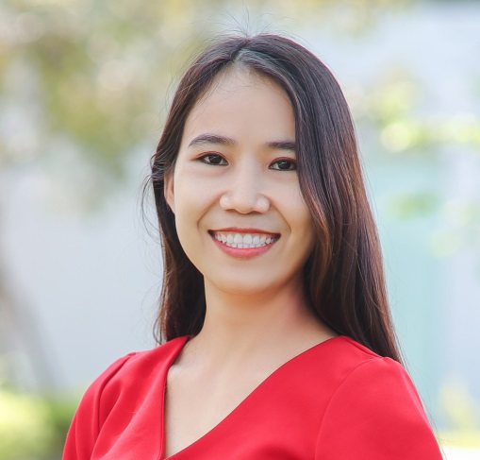
Người soạn : Phan Thị Linh
Năm sinh : 1990
Đơn vị công tác :
LH : 0916.604.268
Thân chào Quý Thầy Cô!
Rất mong nhận được phản hồi và góp ý từ Quý Thầy Cô để bộ giáo án ppt được hoàn thiện hơn.
Mọi thông tin phản hồi mong được QTC gửi về:
+ Zalo: 0916.604.268
+ Facebook cá nhân: https://www.facebook.com/nhilinh.phan/
+ Nhóm chia sẻ tài liệu: https://www.facebook.com/groups/443096903751589

